Slide 1

ΔΙΟΙΚΗΣΗ ΤΟΥΡΙΣΤΙΚΩΝ ΕΠΙΧΕΙΡΗΣΕΩΝ
Τίτλος: ΚΟΙΝΩΝΙΚΑ ΜΕΣΑ ΚΑΙ ΔΙΑΧΕΙΡΙΣΗ ΠΕΛΑΤΕΙΑΚΩΝ
ΣΧΕΣΕΩΝ ΣΕ ΜΙΚΡΟΜΕΣΑΙΕΣ ΤΟΥΡΙΣΤΙΚΕΣ ΕΠΙΧΕΙΡΗΣΕΙΣ
ΥΠΕΥΘΥΝΟΣ ΚΑΘΗΓΗΤΗΣ: ΖΟΥΝΗ ΓΕΩΡΓΙΑ
ΟΝΟΜΑΤΕΠΩΝΥΜΟ ΦΟΙΤΗΤΗ: ΑΝΘΗ ΠΑΠΑΧΡΥΣΟΒΕΡΓΗ
student ID: 143880

Slide 2
Εισαγωγή
Η εισαγωγή των μέσων κοινωνικής δικτύωσης έχει φέρει επανάσταση στη διαχείριση πελατειακών σχέσεων (CRM) για τις μικρομεσαίες τουριστικές επιχειρήσεις (ΜΜΕ).
Η έρευνα εξετάζει τη σχέση μεταξύ μέσων κοινωνικής δικτύωσης και CRM, με ποσοτική προσέγγιση βασισμένη σε δομημένα ερωτηματολόγια.
Περιοχή μελέτης: Πελοπόννησος, γνωστή για τον τουριστικό της χαρακτήρα.

Slide 3
Ειδικοί Στόχοι της Έρευνας
Διερεύνηση του αντίκτυπου των μέσων κοινωνικής δικτύωσης στο CRM των τουριστικών επιχειρήσεων
Βελτίωση της εξατομικευμένης επικοινωνίας και της αλληλεπίδρασης με τους πελάτες
Στόχος: Παροχή εφαρμόσιμων συστάσεων για την ενίσχυση της σχέσης social media-CRM στις ΜΜΕ τουριστικές επιχειρήσεις.

Slide 4
Βασικά Στοιχεία της Διαχείρισης Πελατειακών Σχέσεων (CRM)
Συλλογή και Ανάλυση Δεδομένων
Συλλογή δεδομένων: Κρίσιμη για την κατανόηση των προτιμήσεων και συμπεριφορών των πελατών, μέσω εργαλείων όπως ερωτηματολόγια και σχόλια στα social media (Joo, Seok & Nam, 2020).
Πηγές δεδομένων: Έρευνες ικανοποίησης, κρατήσεις, επισκεψιμότητα ιστοσελίδων (Alford & Jones, 2020).
Χρήση αναλυτικών εργαλείων: Ανάλυση δεδομένων με εργαλεία CRM για στρατηγικές αποφάσεις (Arcese et al, 2021).
Τμηματοποίηση Πελατών
Τμηματοποίηση: Επιτρέπει στοχευμένο μάρκετινγκ με βάση δημογραφικά στοιχεία και συμπεριφορές ταξιδιού (Gillin, 2008).
Οφέλη: Εξατομικευμένες προσφορές και ενίσχυση σχέσεων με πελάτες (Ai, Lv. & Gursoy, 2020).
Επικοινωνία και Δέσμευση
Κανάλια επικοινωνίας: Email, social media, τηλέφωνο – επιλογή ανάλογα με τις προτιμήσεις των πελατών (Labanauskaitė, Fiore & Stašys, 2020).
Αλληλεπίδραση σε πραγματικό χρόνο: Προσφέρει ανατροφοδότηση και δημιουργεί αίσθηση κοινότητας (Kostakis & Bauneus, 2014).

Slide 5
Βασικά Στοιχεία της Διαχείρισης Πελατειακών Σχέσεων (CRM)
Στρατηγικές Διατήρησης Πελατών
Προγράμματα αφοσίωσης: Ανταμοιβές και εκπτώσεις για τους πελάτες που επιστρέφουν (Dias et al, 2023).
Διαχείριση ανατροφοδότησης: Γρήγορη ανταπόκριση σε σχόλια πελατών (Chu, Deng & Cheng, 2020).
Ενσωμάτωση Τεχνολογίας
CRM software: Αυτοματοποίηση διαδικασιών και βελτίωση επικοινωνίας (Elmo et al, 2020).
Εργαλεία κοινωνικών μέσων: Παρακολούθηση συμπεριφοράς πελατών για τη βελτίωση στρατηγικών (Chu, Deng & Cheng, 2020).

Slide 6
Διαχείριση Πελατειακών Σχέσεων (CRM) στις Τουριστικές ΜΜΕ
Εισαγωγή στο CRM
Η Διαχείριση Πελατειακών Σχέσεων (CRM) είναι μια στρατηγική που βοηθά τις τουριστικές επιχειρήσεις να διατηρούν μακροχρόνιες σχέσεις με τους πελάτες, μέσω της κατανόησης των αναγκών τους και της εξατομίκευσης των υπηρεσιών (Kosmatos, 2004).
Προκλήσεις για τις ΜΜΕ
Οι ΜΜΕ αντιμετωπίζουν περιορισμούς πόρων, ανησυχίες για την ασφάλεια δεδομένων και την ανάγκη προσαρμογής στις μεταβαλλόμενες προσδοκίες των πελατών (Vasileiadis, 2008; Kouvas et al., 2004; Ai, Lv, & Gursoy, 2020).
Ρόλος των Μέσων Κοινωνικής Δικτύωσης
Τα social media ενισχύουν το CRM μέσω κοινωνικής ακρόασης, εξατομικευμένων καμπανιών και δημιουργίας κοινότητας. Παρέχουν άμεση επικοινωνία και ανατροφοδότηση με τους πελάτες (Deb, Nafi & Valeri, 2022; Veniou, 2016).
Μελλοντικές Τάσεις
Τεχνολογίες όπως η τεχνητή νοημοσύνη, η επαυξημένη πραγματικότητα (AR) και το blockchain προσφέρουν νέες δυνατότητες για πιο αποδοτική και ασφαλή διαχείριση πελατειακών σχέσεων (Filimonau & De Coteau, 2019; Malliou, 2017; Soegoto & Eliana, 2018).

Slide 7
Περιγραφή της Περιοχής Μελέτης: Πελοπόννησος
Γεωγραφικό Πλαίσιο
Τοποθεσία: Χερσόνησος στο νότιο τμήμα της Ελλάδας, συνδεδεμένη με την ηπειρωτική χώρα μέσω του Ισθμού της Κορίνθου.
Ιστορικά Μνημεία: Αρχαία Ολυμπία, Μυκήνες, Επίδαυρος.
Τουριστικοί Προορισμοί: Ναύπλιο, Μονεμβασιά, Καλαμάτα, Γύθειο.
Χαρακτηριστικά Τουριστικής Βιομηχανίας
Δραστηριότητες: Ιστορικοί χώροι, παραλίες, παραδοσιακή κουζίνα, θαλάσσια σπορ.
Δημογραφικά: Οικογένειες, ζευγάρια, μεμονωμένοι ταξιδιώτες.
Τουριστικές Εποχές: Καλοκαίρι, Πάσχα, φθινόπωρο.

Slide 8
Περιγραφή της Περιοχής Μελέτης: Πελοπόννησος
Κατηγορίες Ξενοδοχειακών Επιχειρήσεων
Μικρές & Μεσαίες Επιχειρήσεις: Ξενοδοχεία κάτω από 100 κλίνες, σε παραθαλάσσιες και αστικές περιοχές.
Κατηγορίες: Boutique, οικογενειακά, οικολογικά θέρετρα.
Σημασία Μικρών & Μεσαίων Επιχειρήσεων
Προσαρμοσμένες Εμπειρίες: Προσφέρουν εξατομικευμένες υπηρεσίες παρά τους περιορισμένους πόρους.
Καινοτομία στη Διαχείριση Πελατειακών Σχέσεων (CRM): Χρησιμοποιούν μέσα κοινωνικής δικτύωσης για τη διαχείριση πελατών.

Slide 9
Μεθοδολογία
Σχεδιασμός Έρευνας
Διερεύνηση του ρόλου των μέσων κοινωνικής δικτύωσης στο CRM για μικρομεσαίες τουριστικές επιχειρήσεις στην Πελοπόννησο.
Ποσοτική προσέγγιση: Συλλογή αντικειμενικών, μετρήσιμων δεδομένων μέσω δομημένων ερωτηματολογίων.
Εστίαση: Εντοπισμός τάσεων και προτύπων στη χρήση των μέσων κοινωνικής δικτύωσης και στον αντίκτυπό τους στο CRM.
Στρατηγική Δειγματοληψίας
Πληθυσμός-στόχος: Μικρομεσαίες τουριστικές επιχειρήσεις (ξενοδοχεία, τουριστικοί πράκτορες, υπηρεσίες διαμονής) στην Πελοπόννησο.
Στρωματοποιημένη τυχαία δειγματοληψία:
  Στρώματα:
    Γεωγραφία: Βόρεια, Κεντρική και Νότια Πελοπόννησος.
    Μέγεθος Επιχείρησης: Μικρές (<50 εργαζόμενοι), Μεσαίες (50-250 εργαζόμενοι).
    Τύπος Υπηρεσίας: Ξενοδοχεία, τουριστικοί πράκτορες, υπηρεσίες διαμονής.
  Βήματα: Ταυτοποίηση στρωμάτων, δημιουργία πλαισίου δειγματοληψίας, τυχαία επιλογή δειγμάτων από κάθε στρώμα.

Slide 10
Μεθοδολογία
Συλλογή Δεδομένων
Ανάπτυξη Ερωτηματολογίου:
  10 δηλώσεις σχετικά με τη χρήση των μέσων κοινωνικής δικτύωσης και τον αντίκτυπό τους στο CRM.
  Κλίμακα Likert (1 = διαφωνώ απόλυτα, 5 = συμφωνώ απόλυτα).
  Θεματικές: Αναγνωρισιμότητα επωνυμίας, αλληλεπίδραση με επισκέπτες, εξατομίκευση, χρήση σχολίων, αφοσίωση πελατών.
Διαδικασία:
  Διανομή ηλεκτρονικά μέσω Google Forms.
  Αποστολή υπενθυμίσεων για αύξηση του ποσοστού απόκρισης.
  Τα δεδομένα αποθηκεύτηκαν με ασφάλεια και αναλύθηκαν στατιστικά.
Ηθικές Θεωρήσεις
Ενημερωμένη συγκατάθεση από τους συμμετέχοντες.
Διασφάλιση ανωνυμίας και εμπιστευτικότητας.
Προστασία δεδομένων σύμφωνα με τους κανονισμούς.

Slide 11
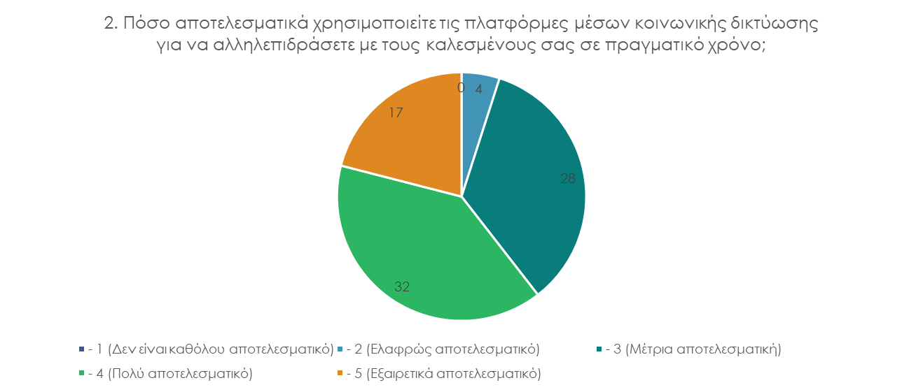
Αποτελέσματα
Αναγνωρισιμότητα Επωνυμίας
43% συμφωνεί απόλυτα ότι τα μέσα κοινωνικής δικτύωσης αυξάνουν την αναγνωρισιμότητα της επωνυμίας.
Συμπέρασμα: Ευκαιρία για περαιτέρω βελτίωση της προβολής της επωνυμίας μέσω στοχευμένων στρατηγικών.
Αλληλεπίδραση με Επισκέπτες σε Πραγματικό Χρόνο
32% κρίνει την αλληλεπίδραση ως πολύ αποτελεσματική.
Συμπέρασμα: Επιτυχής ενσωμάτωση στρατηγικών πραγματικού χρόνου στις πλατφόρμες

Slide 12
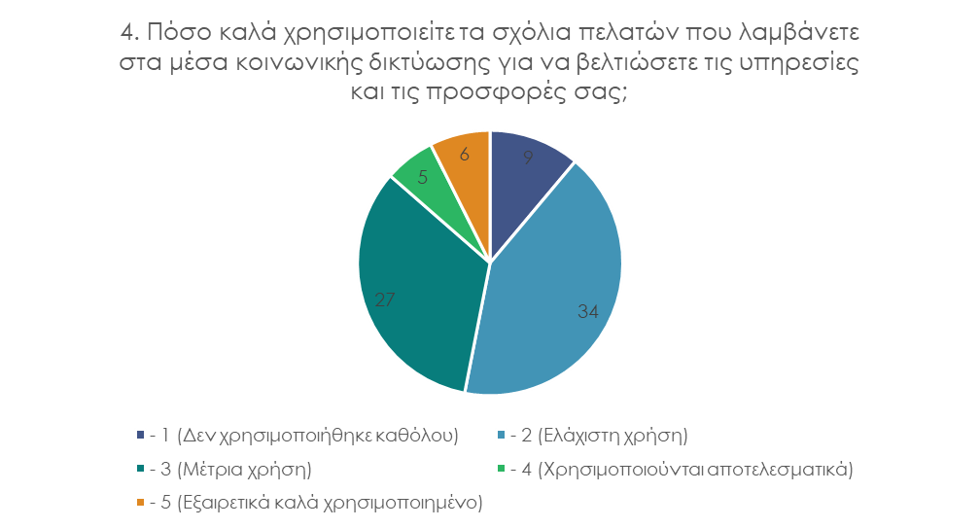
Αποτελέσματα
Εξατομίκευση της Επικοινωνίας
31% αναφέρει μέτριο επίπεδο εξατομίκευσης.
Συμπέρασμα: Υπάρχει περιθώριο για βελτίωση της επικοινωνίας προσαρμοσμένης στους πελάτες.
Αξιοποίηση των Σχολίων Πελατών
34% δηλώνει ελάχιστη χρήση των σχολίων των πελατών.
27% αναφέρει μέτρια χρήση.
Συμπέρασμα: Πεδίο για βελτίωση μέσω της ενεργού αξιοποίησης των σχολίων για την βελτίωση των υπηρεσιών.

Slide 13
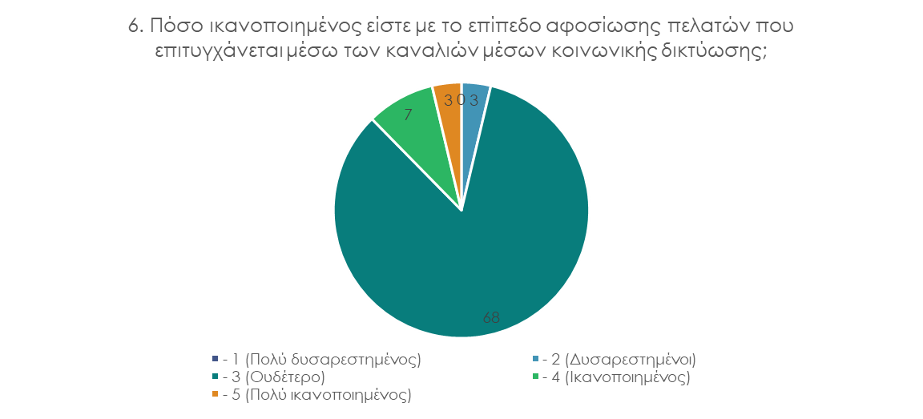
Αποτελέσματα
Αποτελεσματικότητα στην Προσέλκυση Νέων Πελατών
29% βρίσκει τα μέσα κοινωνικής δικτύωσης πολύ αποτελεσματικά για την προσέλκυση νέων πελατών.
25% τα θεωρεί μέτρια αποτελεσματικά.
Συμπέρασμα: Βελτίωση στρατηγικών για καλύτερη στόχευση κοινού.
Ικανοποίηση από την Δέσμευση Πελατών
68% ουδέτερη στάση σχετικά με την ικανοποίηση από τη δέσμευση πελατών.
Συμπέρασμα: Εξερεύνηση τρόπων ενίσχυσης της αφοσίωσης πελατών μέσω των μέσων κοινωνικής δικτύωσης.

Slide 14
Αποτελέσματα
Προσαρμογή στις Αλλαγές Αλγόριθμων
36% δείχνει καλή προσαρμογή στις αλλαγές των αλγόριθμων των πλατφορμών.
Συμπέρασμα: Σχετικά καλή προσαρμογή των ξενοδοχείων στο δυναμικό τοπίο των μέσων κοινωνικής δικτύωσης.
Συχνότητα Προωθήσεων στα Μέσα Κοινωνικής Δικτύωσης
31% τακτική χρήση πλατφορμών για προωθητικές ενέργειες.
Συμπέρασμα: Αξιοποίηση των μέσων κοινωνικής δικτύωσης για προώθηση προσφορών.

Slide 15
Αποτελέσματα
Συμβολή των Μέσων Κοινωνικής Δικτύωσης στην Αφοσίωση Πελατών
33% μέτρια συμβολή των μέσων κοινωνικής δικτύωσης στην αφοσίωση πελατών.
Συμπέρασμα: Αύξηση της σύνδεσης μεταξύ αφοσίωσης και μέσων κοινωνικής δικτύωσης.
Χρήση των Μέσων Κοινωνικής Δικτύωσης για την Προβολή Τοπικών Εμπειριών
42% αξιοποιεί τα μέσα για την παρουσίαση τοπικών εμπειριών.
Συμπέρασμα: Αναγνώριση της αξίας της ανάδειξης τοπικών στοιχείων για τη βελτίωση της εμπειρίας των επισκεπτών.

Slide 16
Συμπεράσματα
Η παρούσα έρευνα ανέδειξε τη δυναμική διασταύρωση των μέσων κοινωνικής δικτύωσης και της διαχείρισης πελατειακών σχέσεων (CRM) σε μικρομεσαίες τουριστικές επιχειρήσεις στην Ελλάδα. Μέσα από ποσοτική έρευνα, συγκεντρώθηκαν πολύτιμες γνώσεις από διευθυντές ξενοδοχείων, προσωπικό και επισκέπτες, προσφέροντας μια ολοκληρωμένη εικόνα της χρήσης των social media για την ενίσχυση των σχέσεων με τους πελάτες.
Κύρια ευρήματα:
Θετική αντίληψη για τον αντίκτυπο των social media στην αναγνωρισιμότητα της επωνυμίας και την προσέλκυση νέων πελατών.
Αποτελεσματική δέσμευση σε πραγματικό χρόνο με τους επισκέπτες.
Ποικιλία πρακτικών για την εξατομίκευση της επικοινωνίας.
Περιθώρια βελτίωσης στην αξιοποίηση των σχολίων των πελατών και στη δημιουργία ισχυρότερων δεσμών αφοσίωσης.

Slide 17
Συμπεράσματα
Η μελέτη αναγνώρισε βασικά σημεία που μπορούν να βελτιώσουν τις ξενοδοχειακές στρατηγικές:
Δυνατά σημεία: Αποτελεσματικές στρατηγικές δέσμευσης, προληπτική χρήση των social media για προωθητικές ενέργειες και προσαρμοστικότητα στις αλλαγές αλγόριθμων.
Τομείς προς βελτίωση: Ανάγκη για συνεπές branding, εξατομικευμένη επικοινωνία και στρατηγική χρήση των σχολίων πελατών.
Οι μελλοντικές προκλήσεις περιλαμβάνουν τη συνεχή εκπαίδευση, την καινοτομία στις στρατηγικές προσέγγισης και τη διαρκή προσαρμογή στις τάσεις των μέσων κοινωνικής δικτύωσης για την ενίσχυση της αφοσίωσης και της ικανοποίησης των πελατών.

Slide 18
ΕΥΧΑΡΙΣΤΩ

